Slide 1
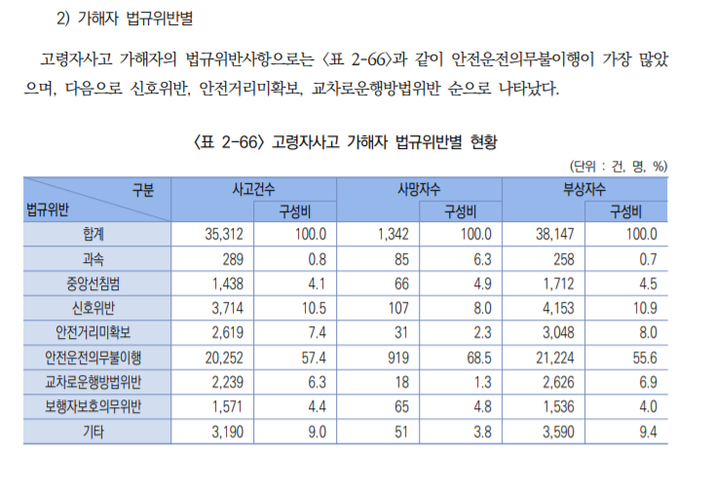
출처 :
TAAS 교통사고분석시템 - 2021년판 교통사고 통계분석(2020년 통계)

Slide 2
안전운전 의무란 도로교통법 제48조 1항에 '모든 차의 운전자는 차의 조향장치와 제동장치, 그 밖의 장치를 정확하게 조작해야 하며, 도로의 교통상황과 차의 구조 및 성능에 따라 다른 사람에게 위험과 장해를 주는 속도나 방법으로 운전해서는 아니 된다'고 명시되어 있습니다.
예를 들어 스마트폰을 사용하다가 앞 차량을 충격한 경우, 전방 주의 의무를 소홀히 하고 핸들을 과대 조작해 옆 차로 차량을 충격하는 경우 등 해당 법규를 찾기 어려운 유형의 사고들이 여기에 포함됩니다.
이렇듯 안불 사고란 중앙선 침범, 신호위반, 과속 같은 의도적 위반행위가 아닌 운전에 집중하지 못해 발생하는 사고입니다. 출처 : 울산신문(https://www.ulsanpress.net)

Slide 3
안전 운전의무 불이행의 대표적인 졸음, 핸드폰, 담배를 기준으로
불이행시 경고메시지가 뜨는 웹 개발

